Slide 1



2023-1-EE01-KA220-ADU-000150753
PROGRAMME DE FORMATION
UNITÉ D'APPRENTISSAGE 4 : Communication interculturelle et intergénérationnelle
Ce projet a été financé avec le soutien de la Commission européenne. Le contenu reflète uniquement les opinions de l'auteur et la Commission ne peut être tenue responsable de l'utilisation qui pourrait être faite des informations contenues dans ce document.

Slide 2
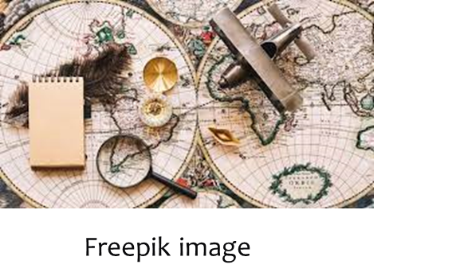
Communication interculturelle et intergénérationnelle
Introduction à l'unité 4
Objectif de l'unité
Comprendre l'interaction entre la communication intergénérationnelle et la communication interculturelle en tant que moyen d'une approche large et partagée du patrimoine culturel et naturel.
L'unité 4 est composée de 2 leçons pour un total de 5 heures :
LEÇON 1 - La valeur culturelle des différences
LEÇON 2 - Les cartes paroissiales comme outil de découverte du patrimoine culturel et naturel en mettant en évidence les différences
L'unité prévoit :
-donner des cours/conférences
-travail en groupe
-exercices/manipulations
-Sorties éducatives

Slide 3
LEÇON 1 : La valeur culturelle des différences

Slide 4

La valeur culturelle des différences
Thèmes théoriques :
La leçon 1 abordera quatre sujets de la plus haute importance :
Communication : Définir le concept de communication et les différents codes et processus de communication.
Communication intergénérationnelle : définition et enjeux.
Communication interculturelle, multiculturelle et transculturelle : Différences et enjeux.
Communication et patrimoine : souligner le rôle de la communication intergénérationnelle et interculturelle dans la mise en valeur du patrimoine culturel et naturel.

Slide 5

Communication
  TITRE...
Comprendre :
Qu'est-ce que la communication ?
Pourquoi est-ce important ?
  dans la vie personnelle, sociale et professionnelle ?
  dans le secteur du tourisme ?
  Quel est le processus de communication ?

Slide 6
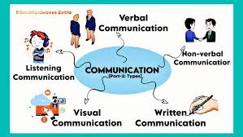
Communication
  TITRE...
La communication est l'acte de transférer des informations d'un endroit à un autre. C'est la transmission d'un sens d'une personne à une autre ou à plusieurs personnes, que ce soit de manière verbale ou non verbale.

Slide 7
Éléments de la communication circulaire
Communication
  TITRE...
La communication est un processus circulaire dont le résultat est toujours un changement des parties impliquées dans le processus. Les principaux éléments qui caractérisent la communication en tant que système circulaire sont les suivants :
MESSAGE : Significations (contenu et relation) à envoyer à l'interlocuteur
CODE : Langues, signes, symboles utilisés lors de l'échange communicatif
DÉCODAGE : Opération d'attribution des signes, des symboles, des langues aux significations mentales à communiquer.
CANAL : moyen par lequel le message passe
FEEDBACK : Renvoyer l'information à l'émetteur
CONTEXTE : Environnement dans lequel se déroule l'échange communicatif.
DISTRIBUE : informations non cohérentes avec le message

Slide 8
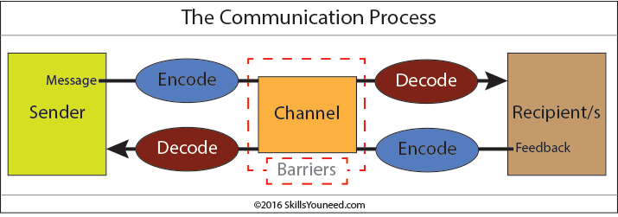
Communication
  TITRE...
Comment fonctionne la communication ?
Un message ou une communication est envoyé par l'expéditeur à un ou plusieurs destinataires par le biais d'un canal de communication.
L'émetteur doit coder le message (l'information transmise) sous une forme adaptée au canal de communication, et le(s) récepteur(s) décode(nt) ensuite le message pour en comprendre le sens.

Slide 9


  TITRE...
Communication : contenu et relations
Le transfert d'un message active l'échange d'informations et, en même temps, établit une relation entre les personnes.
Le contenu et la relation s'influencent mutuellement et conditionnent la réalisation des BUT et OBJECTIFS de la communication.

Slide 10
Tout ce qui est communiqué ne parvient pas au destinataire :
Communication
  TITRE...
Vous voulez dire 100
Vous dites en fait 80
Les récepteurs entendent 50
Il/elle comprend 30
Il/elle se souvient de 20
Les malentendus peuvent survenir à n'importe quel stade du processus de communication !

Slide 11
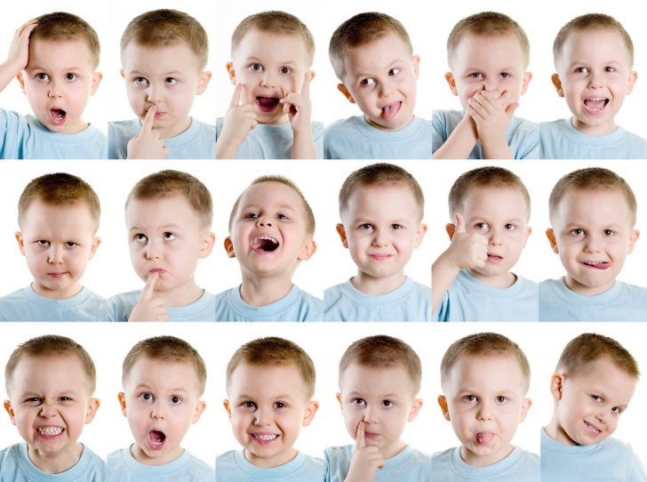
Catégories de communication
Communication
  TITRE...
Communication orale ou verbale : face à face, téléphone, radio ou télévision et autres médias.
Communication non verbale : le langage corporel, les gestes, la façon de s'habiller ou d'agir, et même l'odeur.
Communication écrite : lettres, courriels, livres, magazines, Internet ou autres médias.
Visualisations : les graphiques et les tableaux, les cartes, les logos et autres visualisations permettent de communiquer des messages.

Slide 12
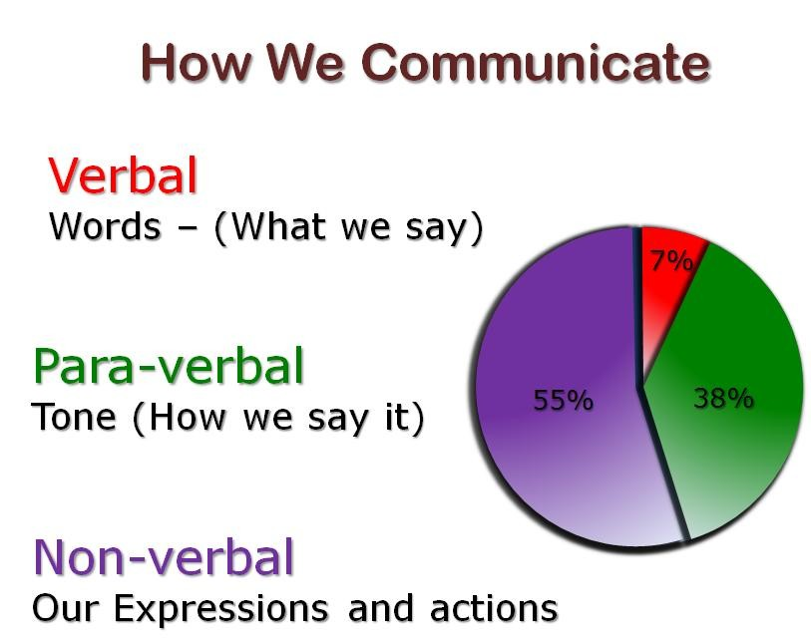
Communication
  TITRE...

Slide 13
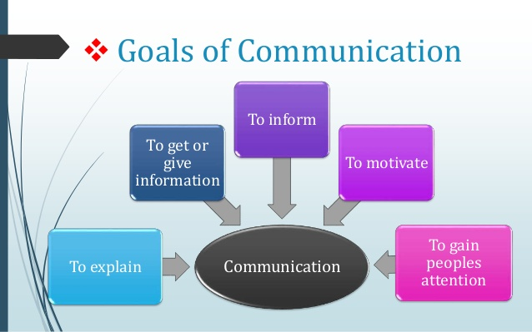
Objectifs de la communication
  TITRE...
Communication : contenu et relations
La définition de l'objectif est la première étape du processus de communication.
Avant de se demander quoi dire, il est important de savoir :
QUELS SONT MES OBJECTIFS ?

Slide 14
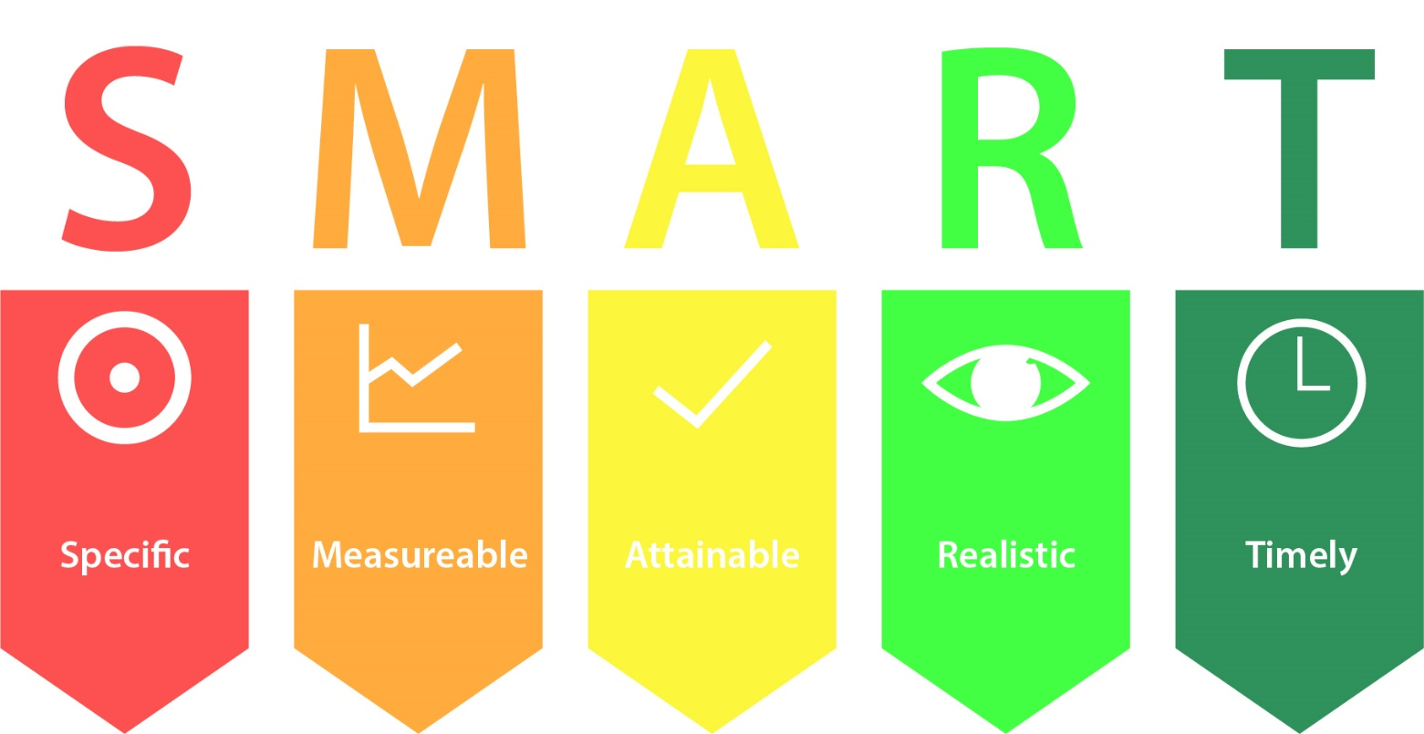
Objectifs de la communication
  TITRE...
Communication : contenu et relations
L'objectif de la communication est l'expression du résultat que l'on souhaite obtenir dans l'interaction.
L'objectif doit être :

Slide 15
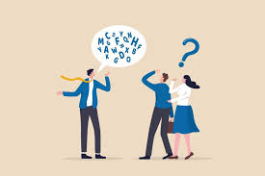
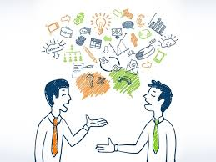
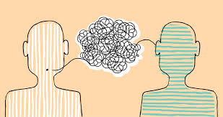
Obstacles courants à une communication efficace
  TITRE...
Communication : contenu et relations
L'utilisation du jargon. Des termes trop compliqués, peu familiers et/ou techniques.
Barrières émotionnelles et tabous. Certaines personnes peuvent éprouver des difficultés à exprimer leurs émotions et certains sujets peuvent être totalement "interdits" ou tabous. Les sujets tabous ou difficiles peuvent inclure, sans s'y limiter, la politique, la religion, les handicaps (mentaux et physiques), la sexualité et le sexe, le racisme et toute opinion pouvant être considérée comme impopulaire.
Manque d'attention, désintérêt, distractions ou manque de pertinence du sujet pour le destinataire.
Différences de perception et de point de vue.
Les handicaps physiques tels que les problèmes d'audition ou d'élocution.

Slide 16
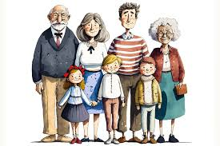
  Communication intergénérationnelle
La communication intergénérationnelle fait référence à la connexion entre des individus de différents groupes d'âge (générations), dans le but de promouvoir la compréhension mutuelle et l'échange de connaissances.
Par génération, on entend un groupe d'individus d'une même classe d'âge ou d'une même cohorte.
Une génération n'est pas seulement liée à l'âge, mais aussi à l'environnement culturel, aux connaissances technologiques et aux habitudes de communication. Ces éléments peuvent présenter des différences légères ou fortes arrivant à être l'opposé l'un de l'autre.
Les différences générationnelles sont dues à des événements marquants, des progrès, des évolutions, des changements de valeurs ou de normes sociales.
Ces différences ont un impact important sur les modes de communication.

Slide 17
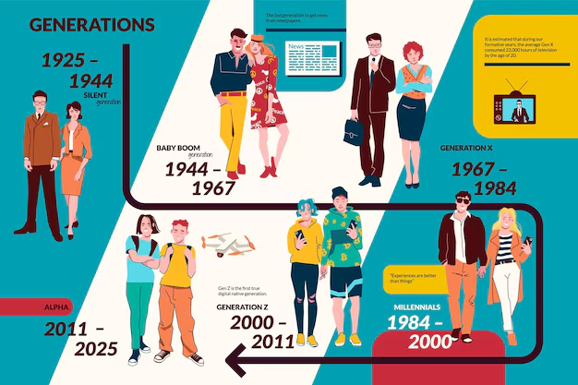
  Communication intergénérationnelle
En 2023, cinq générations ou plus coexistent simultanément : Les traditionalistes (génération silencieuse), les baby-boomers, la génération X, les milléniaux (génération Y) et la génération Z.
Image Freepik
Les conflits, les malentendus et le manque de communication sont souvent le résultat des différences entre les générations.

Slide 18
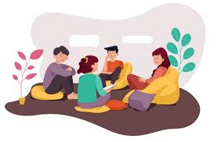
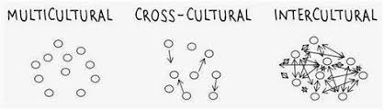

  Multiculturel, interculturel, communication interculturelle
La communication interculturelle est l'échange entre des individus de cultures différentes. Par culture, on entend les idées, les coutumes et le comportement social d'un peuple ou d'une société particulière (Oxford Languages).
La communication multiculturelle se produit entre des personnes ayant des antécédents culturels différents, y compris des ethnies et des religions différentes.
La communication interculturelle va plus loin que la communication interculturelle et se produit entre des personnes qui ont des différences culturelles et sociales significatives. Elle se produit entre des personnes issues de milieux culturels différents, de sorte que la communication transcende les cultures.

Slide 19
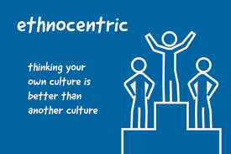
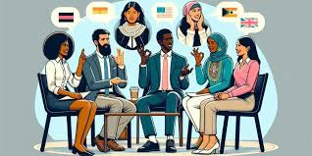
  Multiculturel, interculturel, communication interculturelle
Les principaux problèmes qui affectent ces trois formes de communication sont essentiellement les suivants :
1) la langue 2) les barrières culturelles 3) l'ethnocentrisme.
1) La langue peut être un problème lorsque l'expéditeur et le destinataire ne parlent pas ou ne comprennent pas une langue commune.
2) Les barrières culturelles sont représentées par la tendance des gens à filtrer leurs pensées et leurs expériences à travers le prisme de leur propre culture. Chaque individu est exposé à différentes cultures, coutumes et croyances qui influencent sa façon d'interagir et de voir le monde. Cela conduit souvent à des malentendus et à une mauvaise communication.
3) L'ethnocentrisme est représenté par une évaluation croissante des autres cultures à travers le prisme de sa propre culture. Cela conduit à des idées préconçues et à des stéréotypes qui altèrent la communication.

Slide 20

  Bonnes pratiques en matière de communication interculturelle
Comme meilleure pratique, nous avons choisi de mentionner le projet PISH : Problem-Based Learning, Intercultural Communications and STEM in Higher Education (Apprentissage basé sur les problèmes, communications interculturelles et STEM dans l'enseignement supérieur). PISH a été cofinancé par le programme européen Erasmus Plus dans le domaine de la communication interculturelle pour les activités entre pairs des étudiants STEM (sciences, technologie, ingénierie et mathématiques) dans les instituts d'enseignement supérieur.
Les liens vers le projet sont les suivants : https://www.facebook.com/PISHproject/
Un projet européen pour favoriser la communication interculturelle (asnor.it)

Slide 21

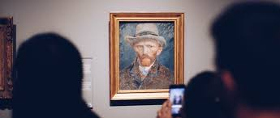
Communication et patrimoine
La communication et le patrimoine sont deux concepts fortement liés l'un à l'autre.
La communication est la capacité à partager des idées, des sentiments, des émotions par différents moyens : mots, sons, images etc..... est la base de tout contact humain.
Le patrimoine est l'ensemble des traditions, des pratiques et des connaissances d'un pays, d'une société ou d'un groupe de personnes qui existent depuis le passé et qui continuent d'être importantes.
Le patrimoine s'apprend, se transmet et se préserve par la communication.

Slide 22
Communication et patrimoine
En ce qui concerne le patrimoine culturel et naturel,
La communication intergénérationnelle est cruciale pour le transfert des traditions, des histoires, des pratiques et des connaissances qui sont souvent transmises d'une génération à l'autre.
La communication interculturelle facilite l'intégration de perspectives et de visions du monde différentes, créant ainsi des opportunités d'enrichissement mutuel.

Slide 23







2023-1-EE01-KA220-ADU-000150753
Merci pour votre attention
PARTENAIRES
Ce projet a été financé avec le soutien de la Commission européenne. Le contenu reflète uniquement les opinions de l'auteur et la Commission ne peut être tenue responsable de l'utilisation qui pourrait être faite des informations contenues dans ce document.

